Slide 1



Cerrando brechas
en las Américas
Julio 2022

Slide 2

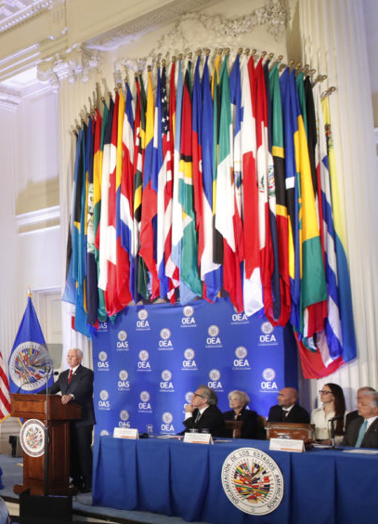
Acerca
The Trust for the Americas
501(c)(3) organización sin fines de lucro
Afiliada a la Organización de los Estados Americanos
Presencia legal en Canadá y Colombia
Basada en Washington DC

Slide 3
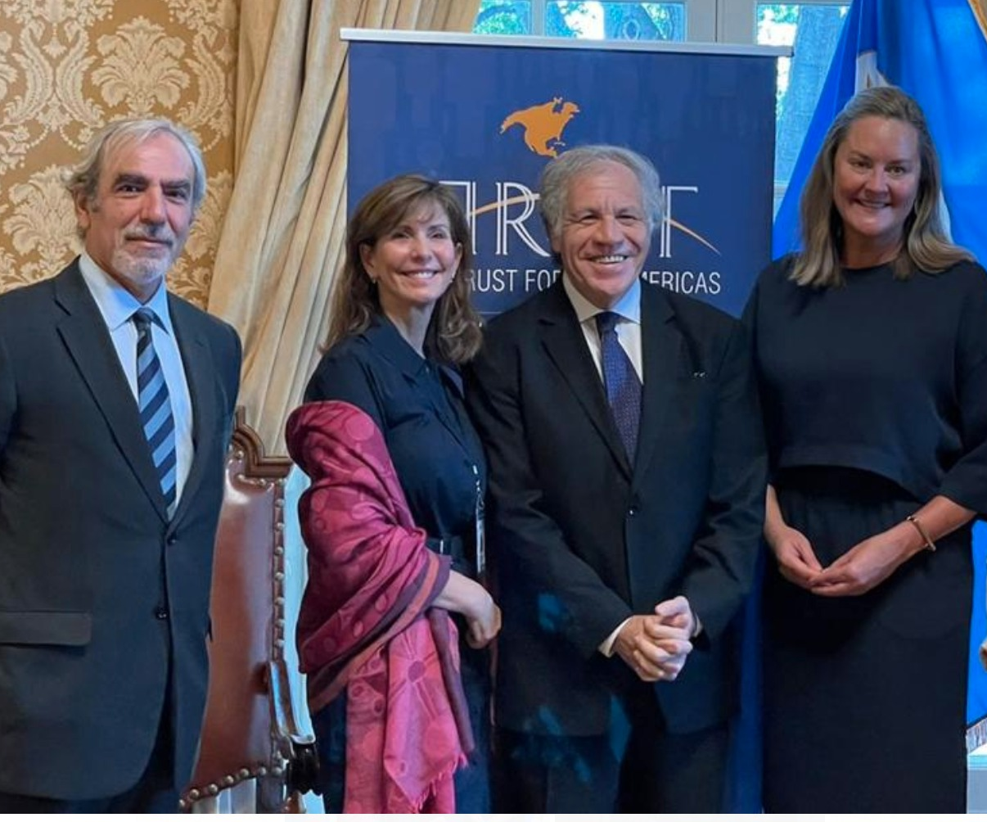
Trabajando con la OEA
Ejecutar proyectos encomendados por el SG y los Estados Miembros
Vehículo dentro de la OEA.
Conectar el sector privado con el sector público.
Notes:
Joint projects and affiliated
New Path

Slide 4

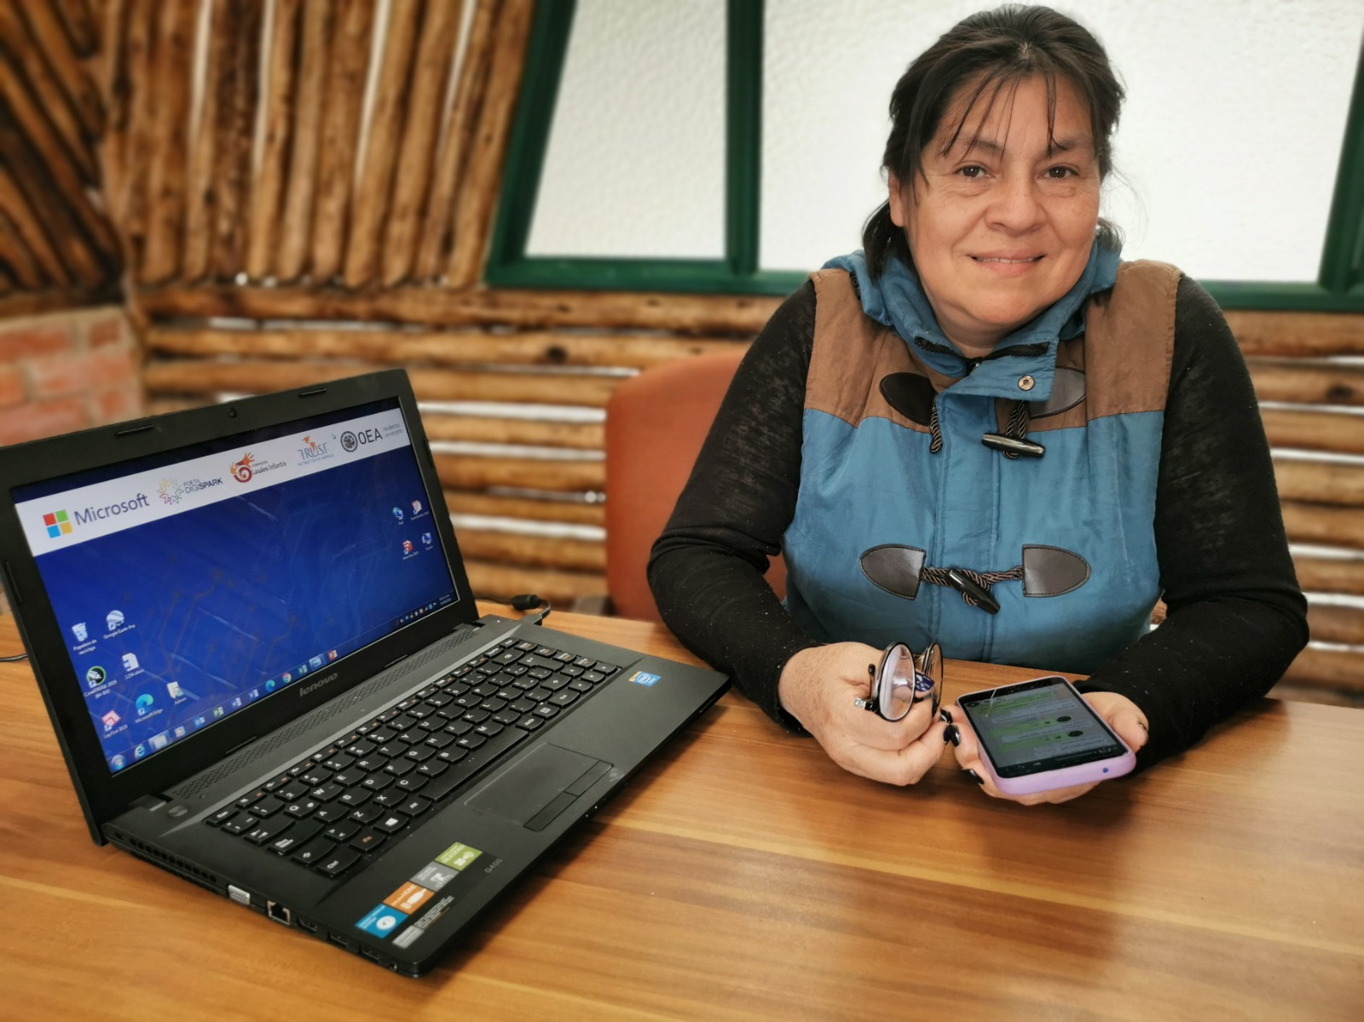
¿Qué hacemos?
Promover la inclusión social y economica de las comunidades vulnerables en las Américas a través de alianzas con los sectores público, privado y organizaciones sin fines de lucro.
Áreas de enfoque:
Futuro del trabajo
Innovación

Slide 5
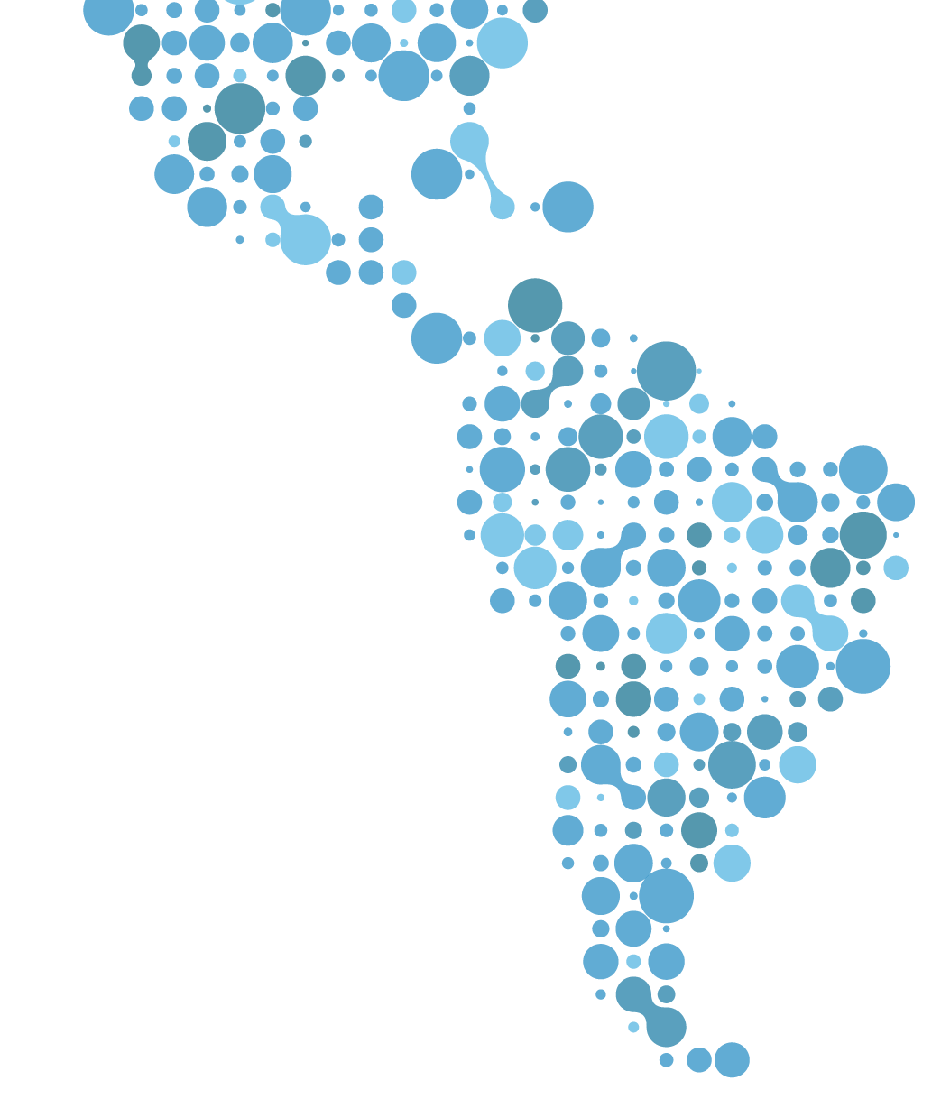


























NUESTRA HUELLA
ANTIGUA Y BARBUDA
ARGENTINA
BELICE
BRASIL
BOLIVIA
CHILE
COLOMBIA
COSTA RICA
DOMINICA
REPÚBLICA DOMINICANA
ECUADOR
EL SALVADOR
GRANADA
GUATEMALA
HAITÍ
HONDURAS
JAMAICA
MÉXICO
PANAMÁ
PERÚ
PUERTO RICO (ESTADOS UNIDOS)
SANTA LUCÍA
SAN CRISTÓBAL Y NIEVES
TRINIDAD Y TOBAGO
URUGUAY
VENEZUELA
26
Países históricamente
1,000
Organizaciones
3.5M
Personas impactadas

Slide 6



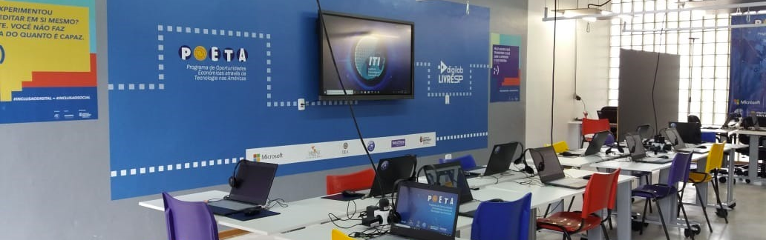
Capacitación en recnología para la independencia económica.
Centros de Formación Tecnológica Presencial.
Aula Virtual: más de 70 cursos online
Cómo lo hacemos:
La tecnología como herramienta transversal

Slide 7































Alianzas Estratégicas
SECTOR PÚBLICO
SECTOR PRIVADO
Notes:
Key partnerships – work with OAS missions – 70% funding comes from private sector

Slide 8
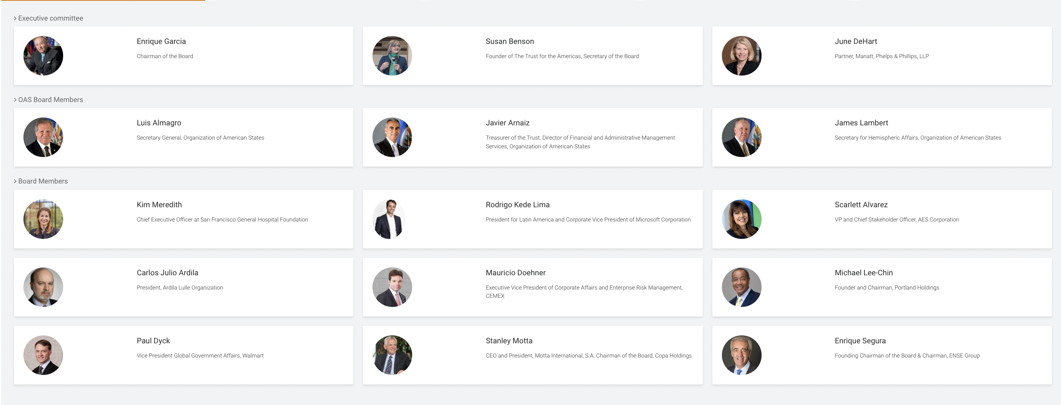
Junta Directiva
Notes:
Microsoft, Cemex, COPA, AES, Walmart with geographical and industry representation

Slide 9
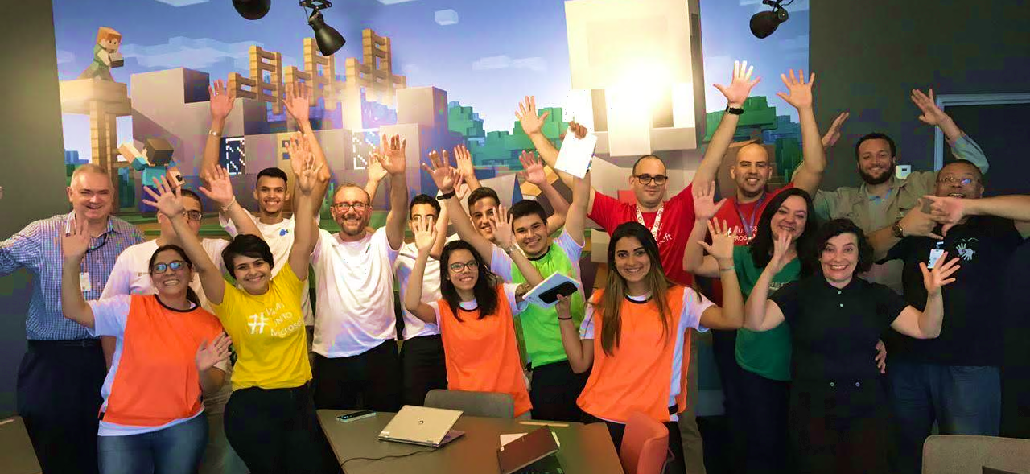
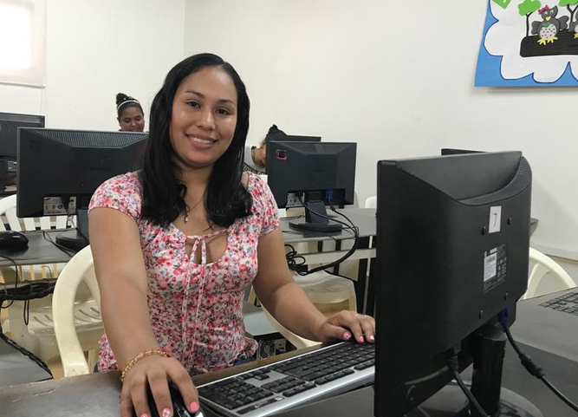
Alianzas con organizaciones de la Sociedad Civil.
Cinco estrategias básicas: capacitación integral, comunicaciones, oportunidades económicas, M&E, sostenibilidad.
Cómo lo hacemos:
Fortalecimiento de los socios locales
Notes:
1,000 over the years – currently parterned with 51 CSOs

Slide 10
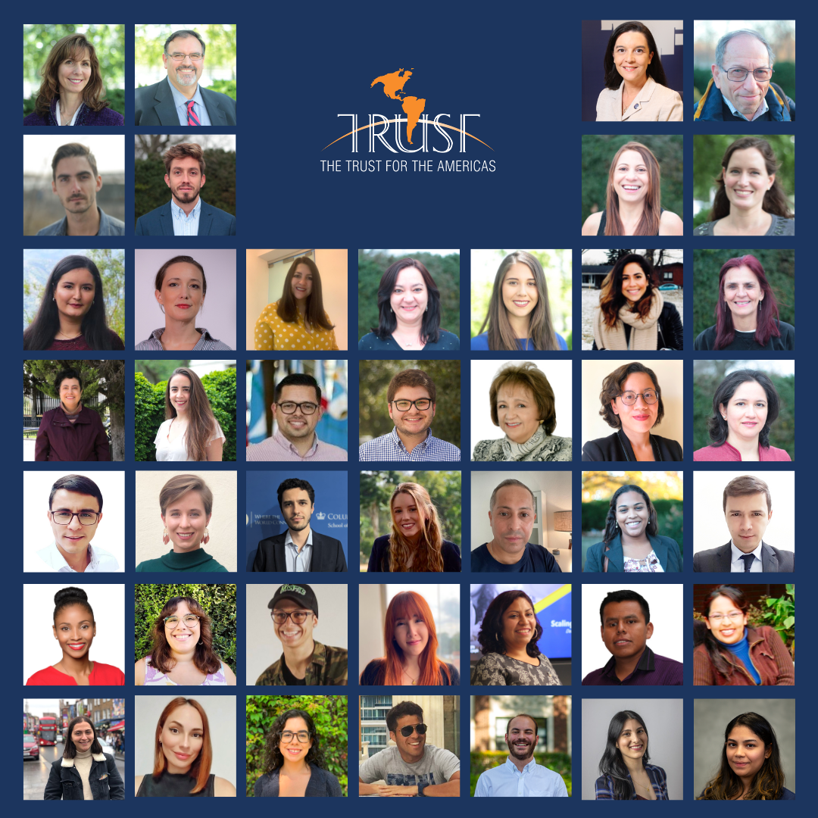

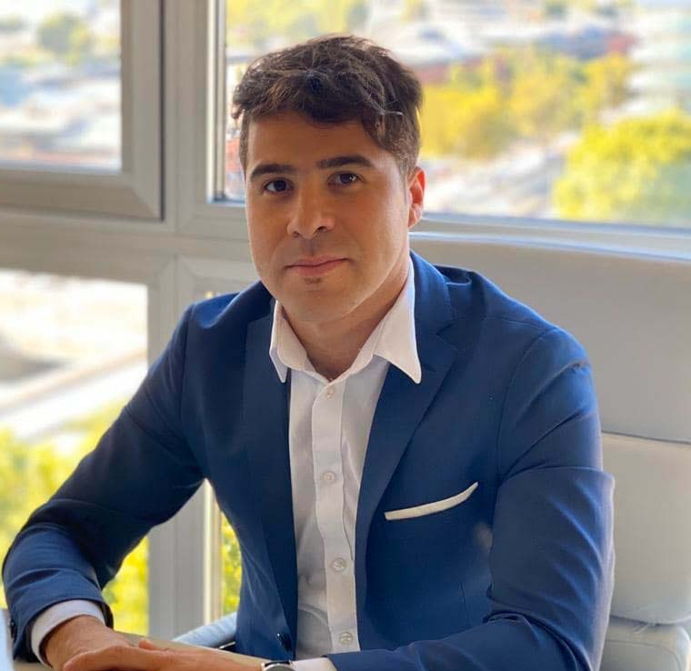
Nuestro Equipo
The Trust es tan bueno como las personas que trabajan aquí.
45 personas en 11 países.
Profesionales multidisciplinares.
Notes:
Liase with leadership with our 352 centers and labs in the hemisphere

Slide 11


Slide 12



Proporcionar habilidades
Ayudar a las personas a conseguir empleos y expandir sus microempresas.
Promover la innovación en las pequeñas empresas y los gobiernos.
Programas

Slide 13
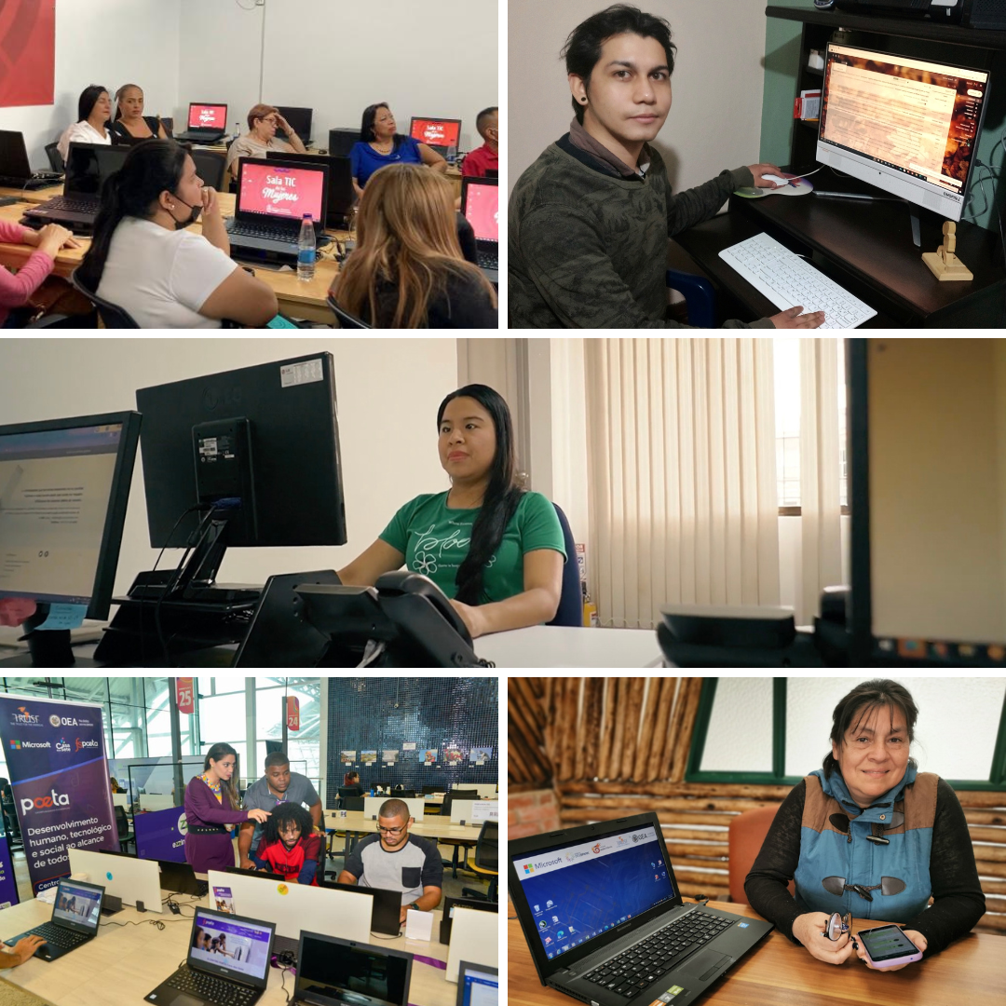
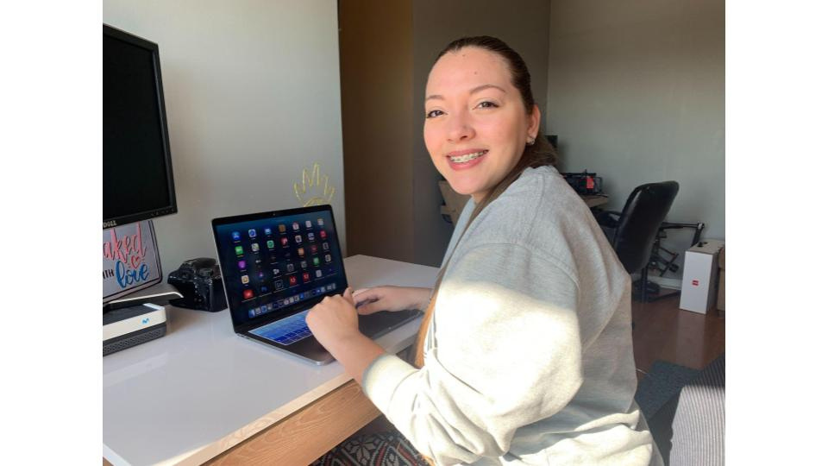
Futuro del trabajo: POETA
Productividad a través de la inclusión digital.
Habilidades digitales y ciencias de la computación.
Habilidades técnicas y para la vida.
Oportunidades económicas: emprendimientos, inserción laboral y fondos semilla.
Notes:
Tell story of how POETA started

Slide 14
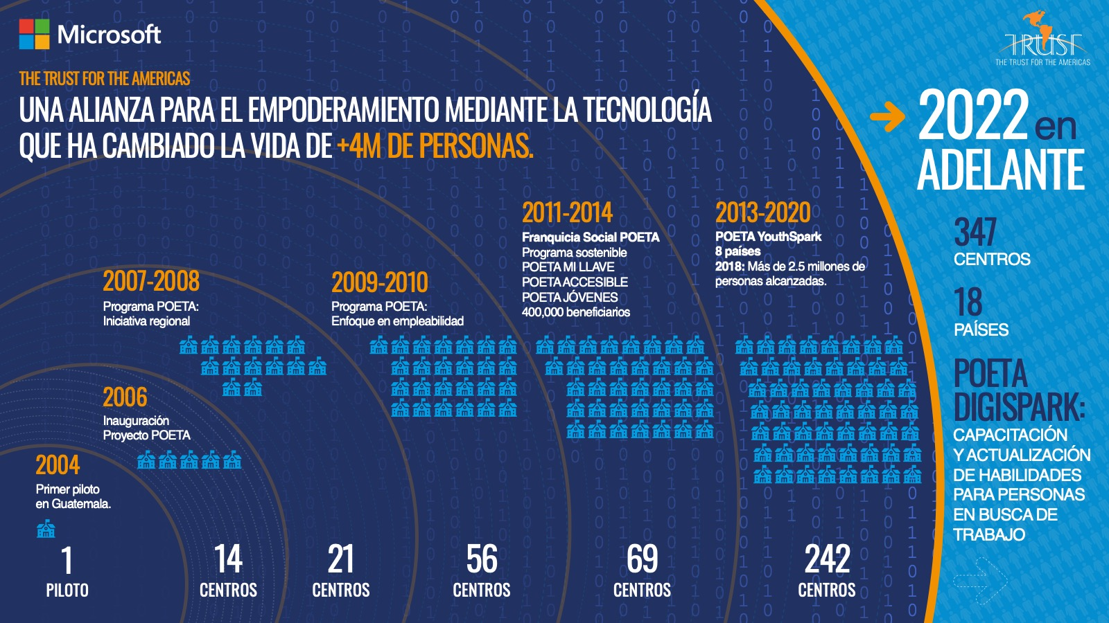

Slide 15

Innovación: DIA
Iniciativa regional que fomenta la innovación y empodera a las nuevas generaciones.
Enseñar a las personas a crear tecnología para:
  Catalizar el desarrollo de pequeñas empresas.
  Registro y formalización de empresas.
  Fondos semilla.
Plan de estudios de DIA Labs:
  Competencias de Pitch tank
  Ideathons
Notes:
Tell story how we started DIA in 2016

Slide 16

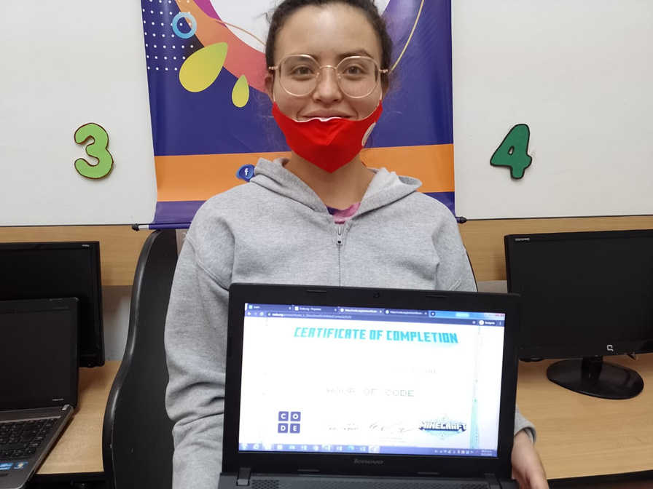
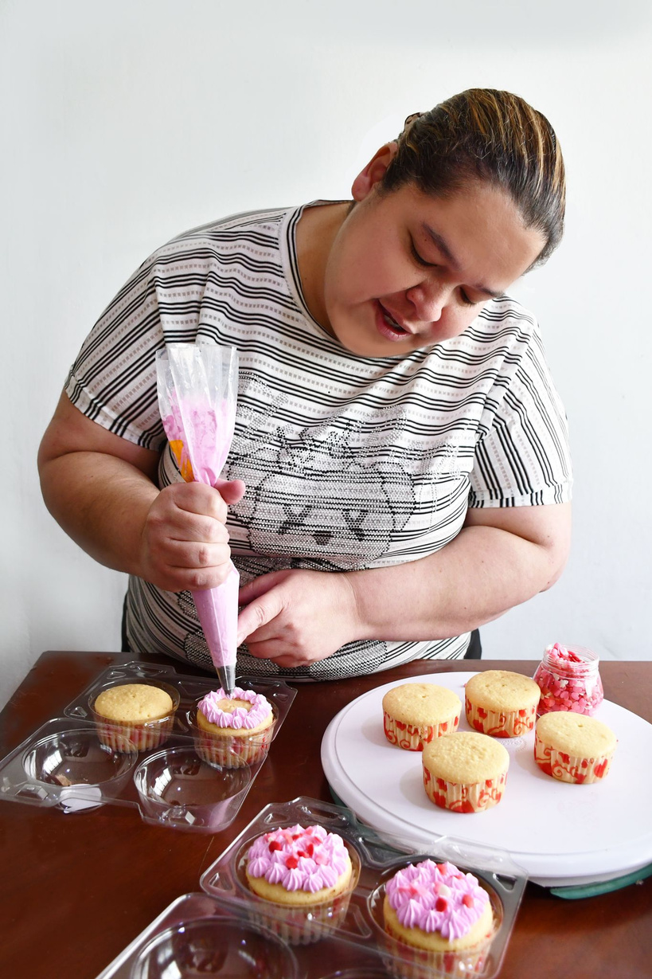
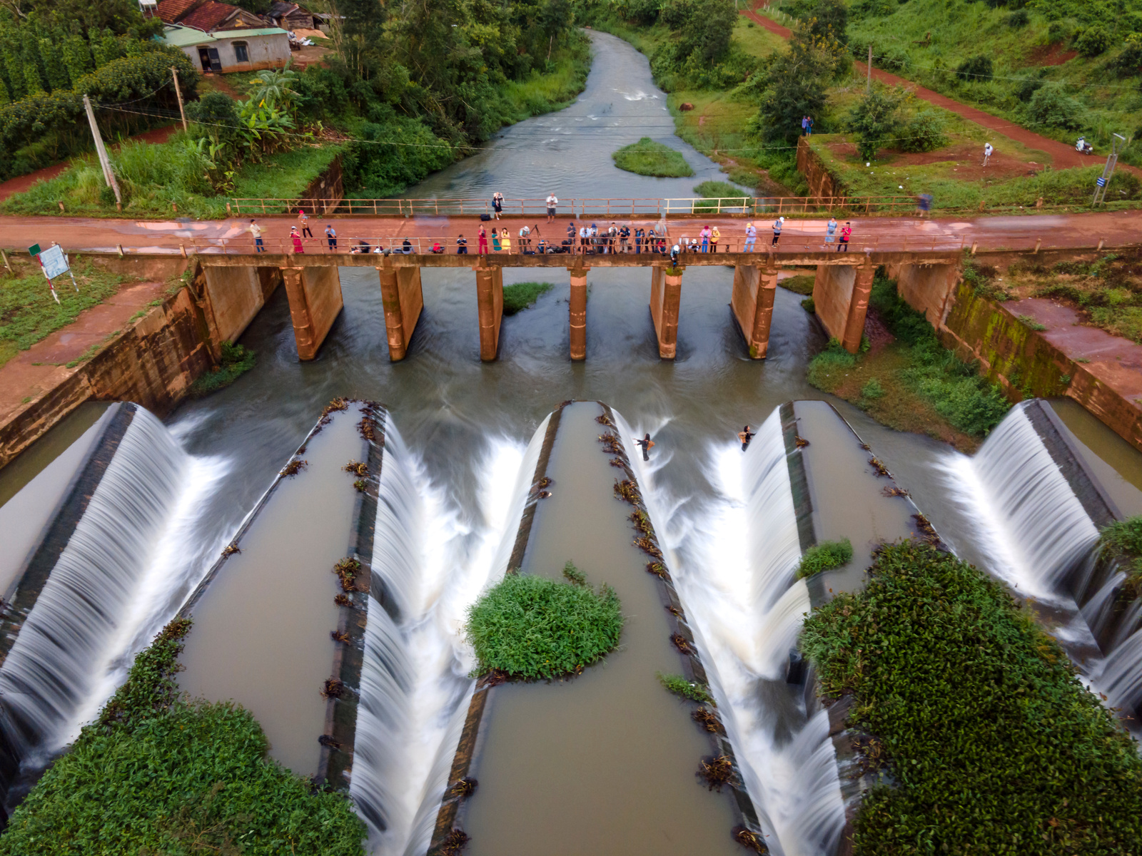
Temas transversales
Género
Emprendimiento
Adaptación al riesgo/cambio climático

Slide 17




The Trust for the Americas
Síguenos en redes sociales
The Trust for the Americas
Trust4Americas
Trust4Americas

